Slide 1
БЮДЖЕТ НА 2026-2028гг
ДЛЯ ГРАЖДАН
Шлиссельбургское городское поселение
Кировского муниципального района
Ленинградской области
2026-2028гг

Slide 2

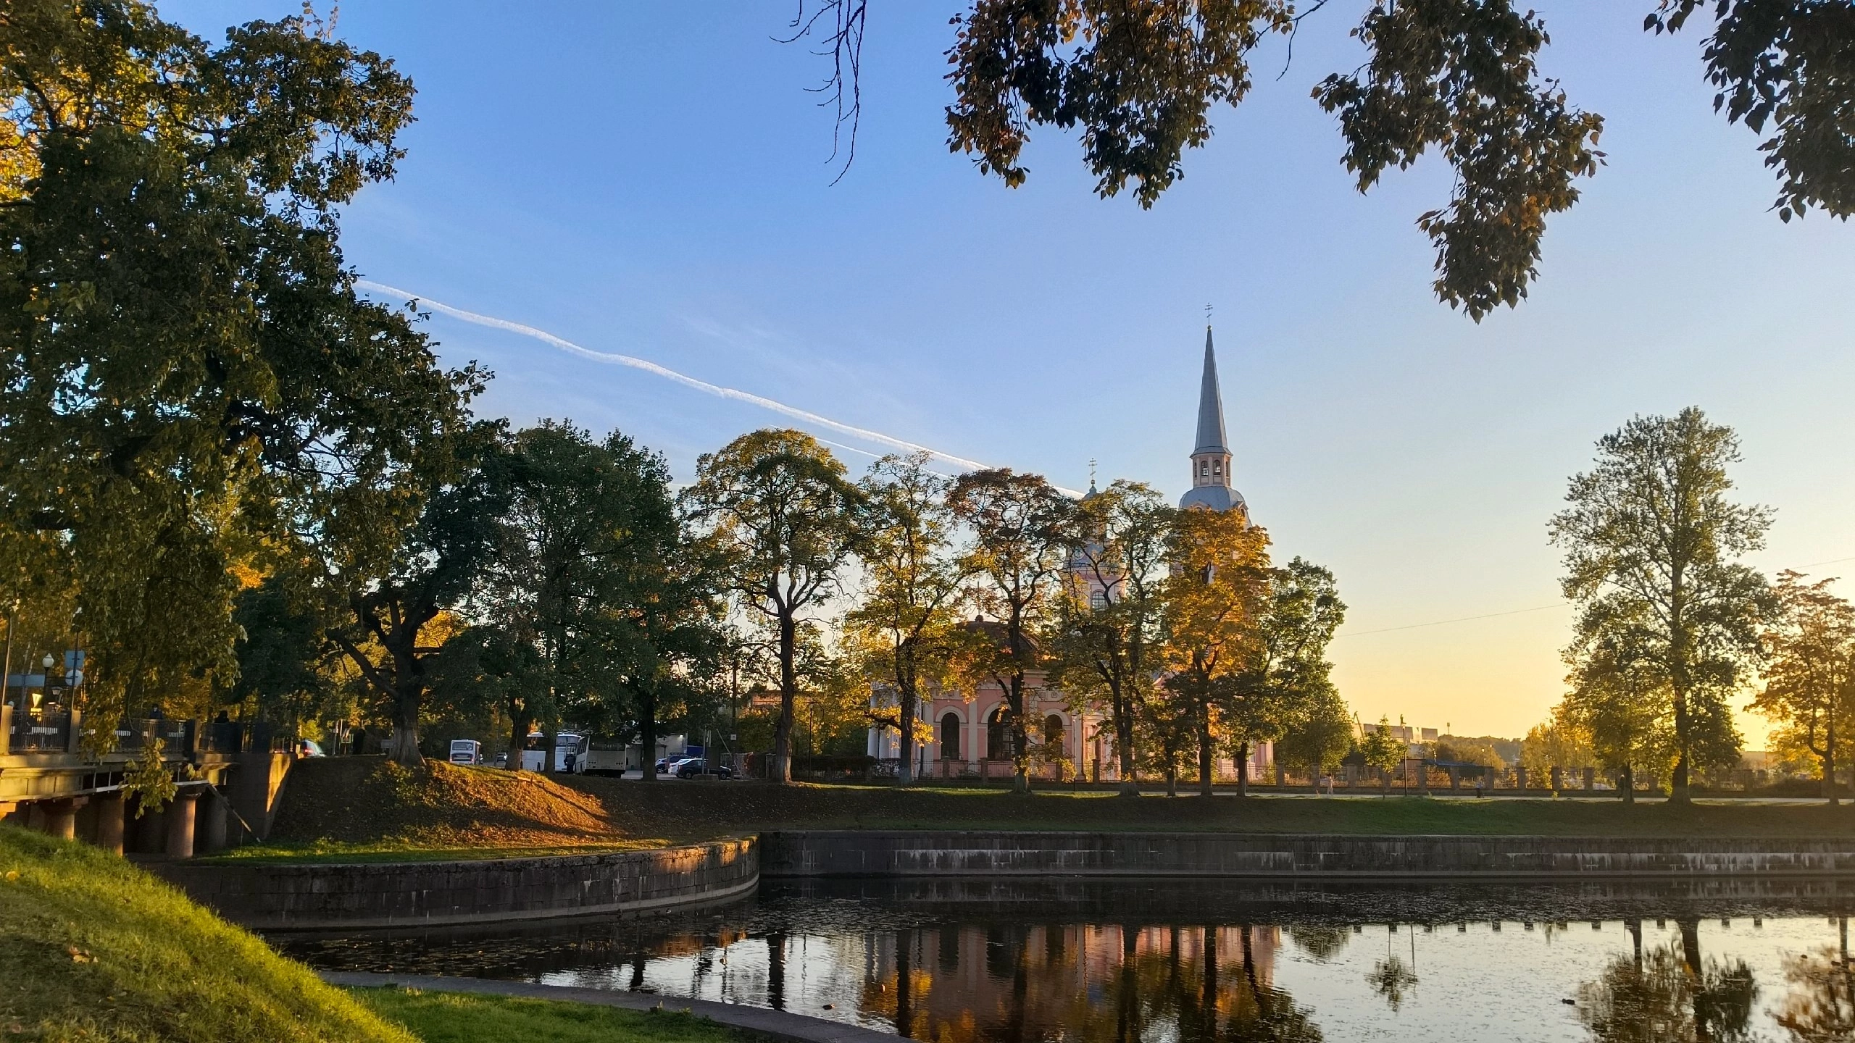
ШЛИССЕЛЬБУРГСКОЕ ГОРОДСКОЕ ПОСЕЛЕНИЕ

Slide 3
Историческая справка
Город Шлиссельбург (в переводе с немецкого Schlüsselburg – «ключ-город») является одним из древнейших городов в Ленинградской области.
Датой его основания считается основание крепости на Ореховом острове в истоке Невы князем Юрием Даниловичем, внуком Александра Невского – 1323 года.
В 2023 году Город Шлиссельбург отметит 700-летие.
Границы муниципального образования
Муниципальное образование Шлиссельбургское городское поселение Кировского муниципального района Ленинградской области (далее МО, ГП, Шлиссельбургское ГП, МО Город Шлиссельбург) расположено в северо-западной части Кировского муниципального района. На севере городское поселение граничит с Ладожским озером, на востоке – с Синявинским ГП, на юге – с Кировским ГП, на западе – по реке Нева с Всеволожским муниципальным районом.
Город Шлиссельбург является административным центром и единственным населенным пунктом, входящим с состав МО, расстояние до Санкт-Петербурга составляет 50 км.

Slide 4
Площадь территории Шлиссельбургского городского поселения составляет 4 374,6 га.
На территории Шлиссельбургского городского поселения расположены 3 садоводческих некоммерческих товарищества:
СНТ «Шлиссельбуржец»: количество участков – 1 170, площадь территории – 90,6 га, расположено в районе 4–5 км Староладожского канала;
СНТ «Волна»: количество участков – 246, площадь территории – 17,5 га, расположено в районе 4 км Староладожского канала;
СНТ «Орешек»: количество участков – 440, площадь территории – 32,1 га, расположено в районе 5 км Староладожского канала.
Численность постоянного населения – 13 916 чел.
Протяженность автодорог общего пользования местного значения – 36,9 км

Slide 5
Бюджет для граждан – это упрощенная версия бюджетного документа, которая использует неформальный язык и доступные форматы, чтобы облегчить для граждан понимание бюджета, объяснить им планы и действия Администрации во время бюджетного года и показать их формы возможного взаимодействия с Администрацией по вопросам расходования общественных финансов.
Бюджет для граждан предназначен для раскрытия информации о бюджете в простой и доступной для граждан форме.
Слайды раскрывают основные аспекты бюджетного процесса в муниципальном образовании Шлиссельбургское городское поселение, содержат сведения об основных параметрах бюджета, структуре доходов и расходов местного бюджета.

Slide 6
Доходы и безвозмездные поступления в бюджет Шлиссельбургского городского поселения Кировского муниципального района Ленинградской области на 2026 - 2028гг
Наименование доходного источника | 2026 | 2027 | 2028 | % от общей суммы доходов на 2026
Налоговые доходы, всего в т.ч. | 142 831,9 | 151 262,2 | 159 308,4 | 69,1%
Налог на доходы физических лиц | 97 614,2 | 102 800,2 | 108 345,4 | 68,3%
Налог на имущество физических лиц | 20 800,0 | 22 400,0 | 24 200,0 | 14,6%
Акцизы | 2 985,7 | 3 950,0 | 3 590,0 | 2,1%
Земельный налог | 21 420,0 | 22 100,0 | 22 800,0 | 15,0%
Единый сельскохяйственный налог | 12,0 | 12,0 | 13,0 | 0,0%
Государственная пошлина | 1,5 | 1,5 | 1,5 | 0,0
Неналоговые доходы всего, в т.ч. | 63 811,6 | 44 570,0 | 50 570,0 | 30,9%
Доходы, получаемые в виде аренды | 7 970,0 | 9 170,0 | 10 170,0 | 12,5%
Прочие доходы от использования имущества | 5 400,0 | 5 400,0 | 5 400,0 | 8,5%
Доходы от реализации имущества | 25 441,6 | 0,0 | 0,0 | 39,8%
Доходы от продажи земельных участков | 25 000,0 | 30 000,0 | 35 000,0 | 39,2%
Всего налоговые и неналоговые доходы | 206 645,0 | 195 833,7 | 209 879,9 | 83,2%
Безвозмездные поступления | 41 807,6 | 34 979,9 | 32 256,3 | 16,8%
ВСЕГО | 248 452,6 | 230 813,6 | 242 136,2 | 100%

Slide 8
Расходы Шлиссельбургского городского поселения Кировского муниципального района Ленинградской области на 2026 - 2028гг
наименование расходов | 2026 | 2027 | 2028 | % от общей суммы расходов на 2026
общегосударственные расходы | 59 758,9 | 64 129,5 | 65 767,5 | 25,2%
национальная оборона | 1 330,4 | 1 376,4 | 0,0 | 0,6%
национальная безопасность и правоохранительная деятельность | 4 785,9 | 2 362,6 | 2 362,6 | 2,0%
национальная экономика | 12 764,5 | 14 525,9 | 12 988,3 | 5,4%
жилищно-коммунальное хозяйство | 86 246,4 | 83 670,5 | 90 122,7 | 36,4%
охрана окружающей среды | 0,0 | 0,0 | 0,0 | 0,0%
образование | 383,0 | 583,0 | 783,0 | 0,6%
культура и кинематография | 52 262,2 | 52 509,2 | 52 710,4 | 22,0%
социальная политика | 2 472,0 | 2 672,0 | 2 872,0 | 1,0%
физическая культура и спорт | 12 750,8 | 100,0 | 100,0 | 5,3%
средства массовой информации | 3 218,5 | 3 218,5 | 3 218,5 | 1,3%
обслуживание государственного и муниципального долга | 480,0 | 480,0 | 480,0 | 0,2%
условно утвержденные расходы |  | 5 186,0 | 10 731,2
Всего | 236 452,6 | 230 813,6 | 242 136,2 | 100,0%
Структура расходов МО Город Шлиссельбург на 2023 год

Slide 9
Структура расходов Шлиссельбургского ГП на 2026 г

Slide 10
Расходы Шлиссельбургского городского поселения по подразделам Кировского муниципального района Ленинградской области на 2026 - 2028гг

Slide 11
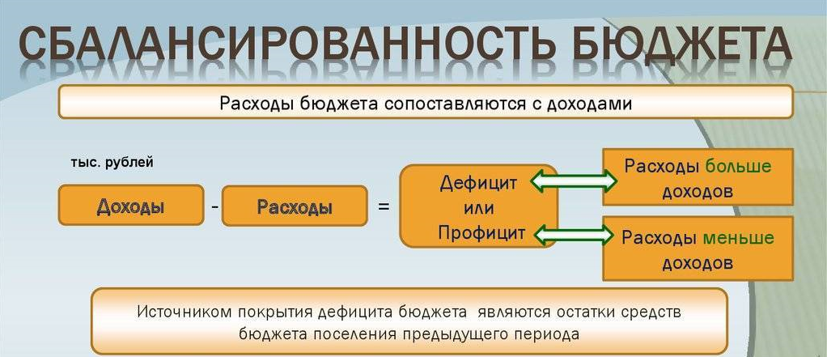
2026 год 2027 год 2028 год
Доход Расход Доход Расход Доход Расход
248 452,6 236 452,6 230 813,6 225 627,6 242 136,2 231 405,0
Профицит 12 000,0 Профицит 5186,0 Профицит 10731,2

Slide 12
РАСХОДЫ БЮДЖЕТА В РАМКАХ МУНИЦИПАЛЬНЫХ ПРОГРАММ
НАИМЕНОВАНИЕ ПРОГРАММЫ | УТВЕРЖДЕНО, ТЫС.РУБ.
Муниципальная программа "Развитие и совершенствование гражданской обороны и мероприятий по обеспечению безопасности жизнедеятельности населения на территории МО Город Шлиссельбург Кировского муниципального района Ленинградской области" | 35,0
Муниципальная программа "Развитие физической культуры и спорта на территории муниципального образования Шлиссельбургское городское поселение Кировского муниципального района Ленинградской области" | 6 136,6
Муниципальная программа "Развитие культуры на территории муниципального образования Шлиссельбургское городское поселение Кировского муниципального района Ленинградской области" | 51 216,3
Муниципальная программа "Развитие жилищно-коммунального и дорожного хозяйства в муниципальном образовании Шлиссельбургское городское поселение Кировского муниципального района Ленинградской области" | 57 186,6
Муниципальная программа "Развитие и поддержка малого и среднего предпринимательства в муниципальном образовании Шлиссельбургское городское поселение Кировского муниципального района Ленинградской области" | 50,0
Муниципальная программа "Развитие части территории муниципальном образовании Шлиссельбургское городское поселение Кировского муниципального района Ленинградской области" | 2 262,4

Slide 13
СОЦИАЛЬНО ЗНАЧИМЫЕ ПРОЕКТЫ НА 2026 ГОД
МОДЕРНИЗАЦИЯ СИСТЕМЫ ВИДЕОНАБЛЮДЕНИЯ НА СУММУ 2 262,4
СОЗДАНИЕ, РЕМОНТ И МОДЕРНИЗАЦИЯ МЕСТ НАКОПЛЕНИЯ ТКО НА СУММУ 5 281,5
ПРИОБРЕТЕНИЕ КОММУНАЛЬНОЙ СПЕЦТЕХНИКИ И ОБОРУДОВАНИЯ В ЛИЗИЦИНГ НА СУММУ 2 849,3

Slide 14
Ожидаемое исполнение по расходам за 2025 год

Slide 15
Ожидаемое исполнение по доходам за 2025 год.

Slide 16
Спасибо за внимание
Адрес: 187320 Ленинградская область, Кировский район,
г. Шлиссельбург, ул. Жука, д. 5
E-mail: amosgp@yandex.ru
Телефон: 8 (813-62) 99-599
График работы: с 9-00 до 18-00 обед с 13-00 до 14-00
выходные: суббота, воскресенье
Информация размещается на официальном сайте www. admshlisselburg.ru
vk.com/myshlisselburgofficial

